Slide 1

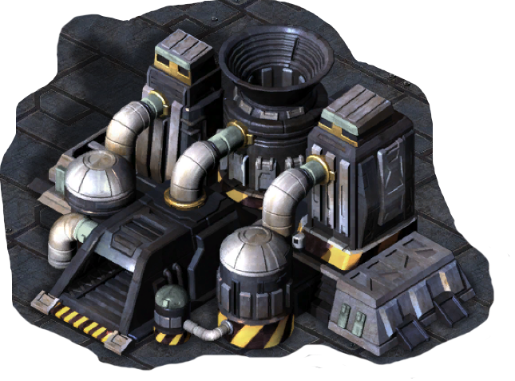


캡스톤 디자인 (2)
팀명 : you require more city gas
2조 4주차 발표
https://github.com/yourequiremorecitygas
20145034 홍성현
20146290 김성민
20142921 이승현 (발표자)
Notes:
안녕하세요. 캡스톤 디자인 2조 You require more city gas 팀의 4주차 발표를 맡은 이승현이라고 합니다.

Slide 2

순서
개요
왜? 우리 제품을 선택해야 하는가 (피드백)
변경 사항
주간 진행 계획
주간 진행 상황
Q&A
Notes:
이번 발표의 목차는 다음과 같습니다. 먼저 개요에 대해 말씀드리고 그 후, 2주차에 받았던 피드백 및 개선 사항을 말씀 드리고 이에 따라 변경된 사항을 말씀 드린 후, 업무 분담, 주간 진행 계획, 진행 상황 순서로 말씀 드린 후에, 질의응답 시간을 갖고 마치겠습니다.

Slide 3
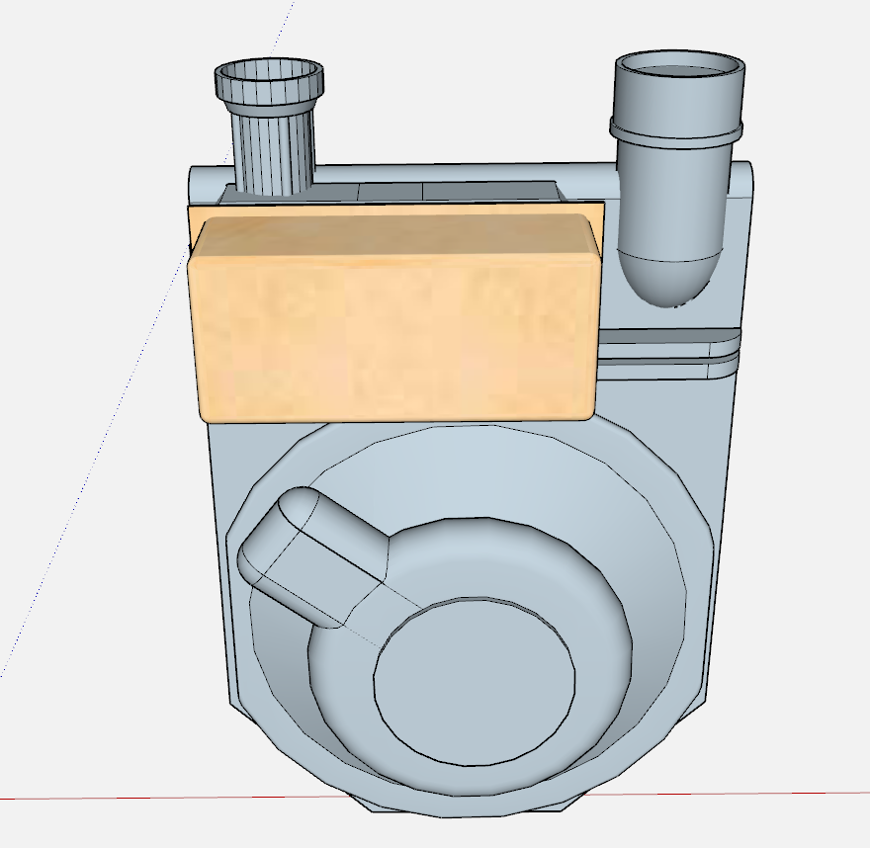

개요
도시 가스 검침을 검침원이 일일이 하지 않아도, 자동으로 사진을 찍어 검침하는 모듈제작
OCR
Notes:
먼저, 프로젝트의 개요는 도시 가스 검침을 검침원이 일일이 하지 않아도, 자동으로 사진을 찍어 검침하는 모듈을 제작하는 것 입니다.

Slide 4

왜x1?(피드백)
우리 제품의 타겟은 누구냐?

Slide 5


왜x1?(피드백)
B2C
B2B
예상 수요자는 ‘개인’ 이 아니라 ‘기업’ 이다

Slide 6


왜x1?(피드백)
시,도지사
도매요금 승인
행정지도 및 감독
소매요금 승인
행정지도 및 감독
[도매]
가스공급
도시가스 회사 [소매]
가스공급
가스공급
대량 수요자 (탱크로리/발전)
일반수요자

Slide 7
왜x1?(피드백)
시,도지사
도매요금 승인
행정지도 및 감독
소매요금 승인
행정지도 및 감독
[도매]
가스공급
도시가스 회사 [소매]
가스공급
가스공급
대량 수요자 (탱크로리/발전)
일반수요자

Slide 8
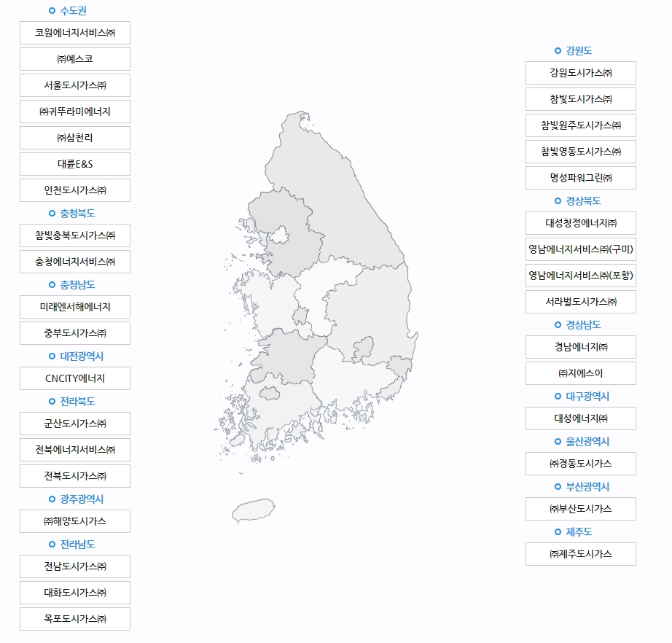
왜x1?(피드백)
Notes:
이 표에 보이는 기업들이 예상 소비자이다.

Slide 9
왜x2?
도시가스사가 원격 검침에 대한 의사가 있냐? 왜 쓰냐?

Slide 10
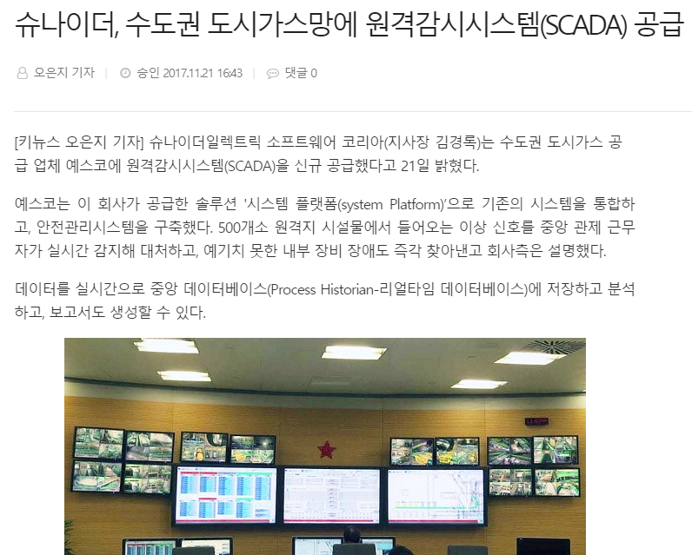
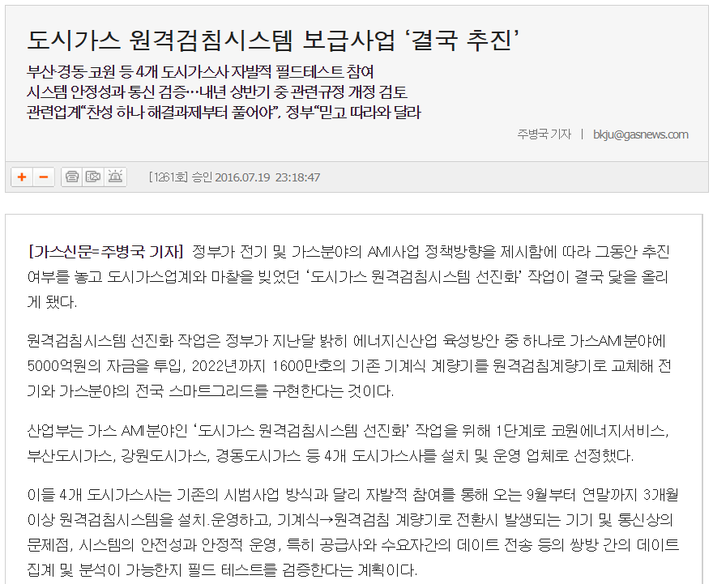
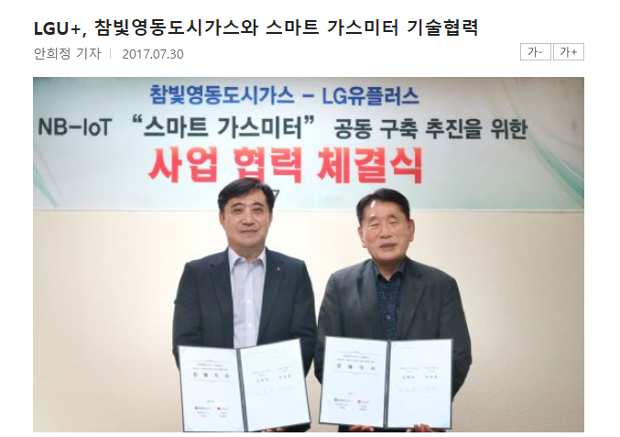
왜x2?
도시가스사들은 원격 검침에 대한 수요가 있다.

Slide 11
왜x3?
그럼 다 스마트 계량기 쓰지, 왜 너희 제품을 쓰냐?

Slide 12
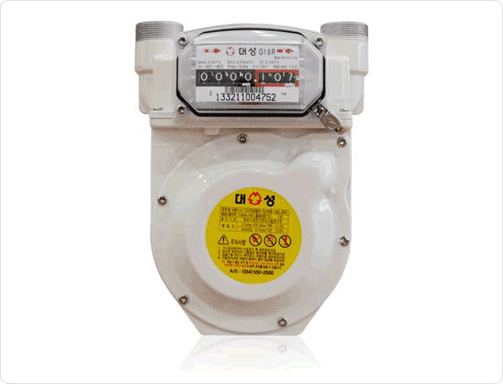
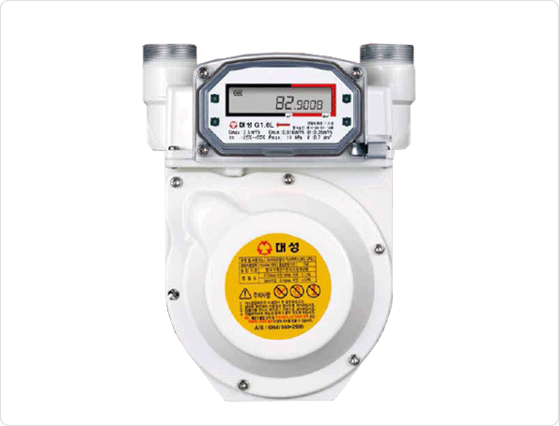
왜x3?
2003
2009
2016
가스 AMI 시스템 구축에 5000억 투자 (2016)

Slide 13
왜x3?
2003
2009
2016
5년마다 가스 검침기 교체 필요(法)
가스사 부담 (30,000~)
사용자 부담 (60,000~)

Slide 14
왜x4?
그럼. 너희 제품은 비용이 이득이라는 거냐?

Slide 15
왜x4?
대량으로 물건을 찍어내는 것은 아니기 때문에 단정지을 수는 없다.
하지만, 기존 시스템과 스마트 시스템 사이에 선택지가 하나 추가 될 수 있다.
미적용
자동원격검침(AMR)
지능형원격검침(AMI)
기계식
계량기
기계식
계량기
+
모듈
스마트
계량기

Slide 16
왜x5?
그 선택지가 있더라도, 너희 것을 선택할 이유가 있냐?

Slide 17
왜x5?
AMI
시스템
구축
원격검침
현 시스템 + 진짜 필요한 기능만 구현한 것

Slide 18
왜x5?
도시가스사(공급사) 입장
- 가스 AMR 시스템 도입 가능
- 원격검침 시행으로 고의 체납 & 미수금 징수 용의
- 원격지시부에 비해 호환성이 뛰어남
- 사용자 민원 감소 (사진을 통해 소비자 분쟁 해결가능)
소비자(사용자) 입장
- 자가 검침 X (원격 검침 가능)
- 5년마다 교체비용 부담 X ( 스마트 검침기 )

Slide 19
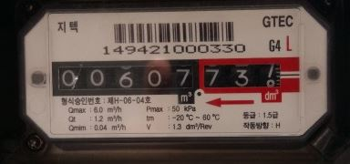
추가 피드백
다른 집에 모듈을 붙이면 어떻게 하냐?
계량기 고유 ID를 사진으로 찍을 수 있음.

Slide 20
주요 변경사항
결과 서버에 웹 UI 추가 구현
Notes:
다음으로 변경 사항에 대해 말씀드리겠습니다. 먼저 앞서 말씀 드린대로 OCR의 목표 정확도를 100%에 근접하게 재설정하였습니다. 이에 따라 사용자가 피드백 할 필요가 없어져서 어플리케이션 개발 부분을 삭제했습니다.

Slide 21
업무 분담
공통
- 학습데이터 수집
- 학습데이터 전처리
김성민
처리서버 및 결과서버 구현
홍성현
광학 문자 인식(OCR)
이승현
하드웨어 설계 및 제작 / 하드웨어 코딩
Notes:
앞에 변경사항에 따라 업무 분담을 재조정했습니다. 어플리케이션 개발이 사라졌기 때문에 이를 담당하던 김성민 학우가 처리서버 및 결과서버 구현 업무를 맡게 되었고, 저는 OCR 정확도 상승을 위해 OCR에 전념하기로 했습니다.

Slide 22
주간 진행 계획
 | 3월 |  |  |  | 4월 |  |  |  | 5월 |  |  |  |  | 6월
 | 6 | 13 | 20 | 27 | 3 | 10 | 17 | 24 | 1 | 8 | 15 | 22 | 29 | 5 | 12 | 19
제안서 작성 및 발표 |  |  |  |  |  |  | 중 간 데 모 | 중 간 고 사 |  |  |  |  |  | 최 종 데 모 | 최 종 리 포 트 | 기 말 고 사
프로젝트 계획 개선 및 제안서 수정
학습 데이터 수집
학습 데이터 전처리
하드웨어 설계 및 부품 구매 (리비전 포함)
결과서버와 처리서버 통신 프로토콜 설계
결과서버 구축 및 결과 표시 기능 구현
문자인식(OCR) 구현
카메라 기능(Camera + LED) 구현 및 테스트
처리서버 구축
Notes:
처리서버 - 결과서버간 통신 프로토콜
처리서버와 결과서버는 일단 유선랜(LAN) 프로토콜을 이용하기로 했다.
왜냐하면, 처리서버는 여러 개의 사진을 처리하라는 Request를 받아서
사진을 처리해 문자를 인식하고 그 결과와 사진의 식별자, 사진 자체를 결과 서버로
보내야하기 때문에 컴퓨팅 파워도 필요하므로, 데스크톱/ 서버용 컴퓨터가 될 것임이 필연적이다.
따라서, 서버의 위치가 크게 변하지 않으므로 유선 통신이 가능하다.
통신 내용 안에 담을 것은 일단
1. 도착 일시
2. 결괏값
3. 사진 파일
4. 사진을 보내온 단말기의 식별자
이며, 사진을 제외한 나머지는 확장성을 위해 json파일로 보내 처리할 예정이다.

Slide 23
주간 진행 계획
 | 3월 |  |  |  | 4월 |  |  |  | 5월 |  |  |  |  | 6월
 | 6 | 13 | 20 | 27 | 3 | 10 | 17 | 24 | 1 | 8 | 15 | 22 | 29 | 5 | 12 | 19
하드웨어-서버간 비동기 통신 구현 및 테스트 |  |  |  |  |  |  | 중 간 데 모 | 중 간 고 사 |  |  |  |  |  | 최 종 데 모 | 최 종 리 포 트 | 기 말 고 사
문자인식 정확도 향상
서버에 OCR기능 탑재
하드웨어 개선, 마감
관리페이지 구축
결과서버-처리서버간 통신 구현
최종발표 준비 및 통합 테스트

Slide 24
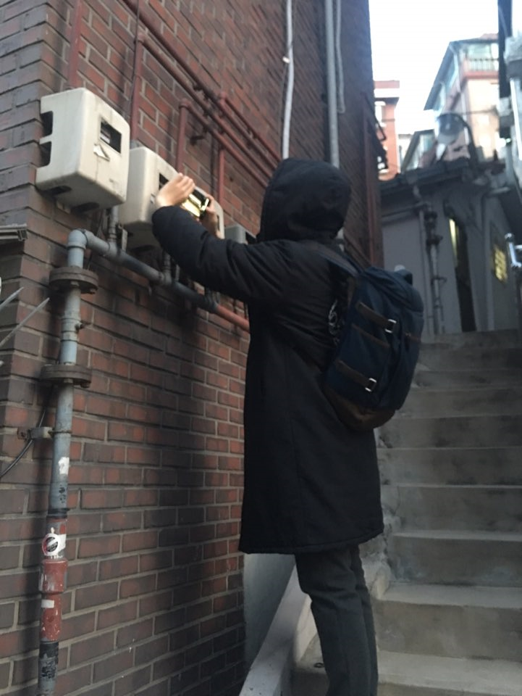
주간 진행 상황
공통
1. 프로젝트 계획 개선 및 제안서 수정
2. 학습데이터 수집 (약 400개)
Notes:
다음으로 주간 진행상황입니다. 한 주 동안 프로젝트 계획 개선 및 제안서 수정을 진행했고, 피드백을 최대한 반영하고자 노력했습니다.

Slide 25
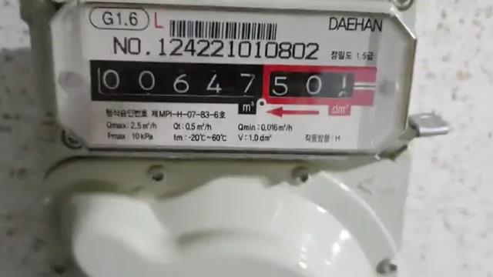
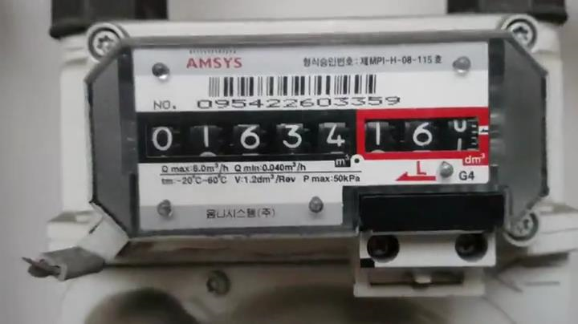
주간 진행 상황
공통
1. 프로젝트 계획 개선 및 제안서 수정
2. 학습데이터 수집 (약 400개)
Notes:
다음으로 주간 진행상황입니다. 한 주 동안 프로젝트 계획 개선 및 제안서 수정을 진행했고, 피드백을 최대한 반영하고자 노력했습니다.

Slide 26
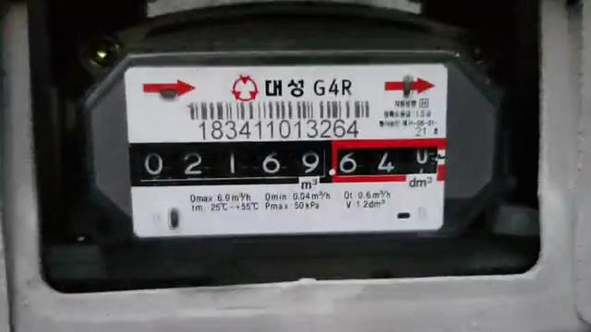
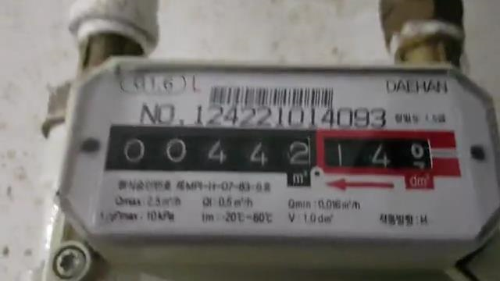
주간 진행 상황
공통
1. 프로젝트 계획 개선 및 제안서 수정
2. 학습데이터 수집 (약 400개)
Notes:
다음으로 주간 진행상황입니다. 한 주 동안 프로젝트 계획 개선 및 제안서 수정을 진행했고, 피드백을 최대한 반영하고자 노력했습니다.

Slide 27

주간 진행 상황
서버
1. 결과서버와 처리서버 통신 프로토콜 설계
Notes:
그리고 하드웨어의 일부 부품들을 결정하고 구매했습니다.

Slide 28

주간 진행 상황
서버
1. 결과서버와 처리서버 통신 프로토콜 설계
1. 도착 일시
2. 결과값
3. 사진 파일
4. 사진을 보내온 단말기의 식별자
Notes:
그리고 하드웨어의 일부 부품들을 결정하고 구매했습니다.

Slide 29
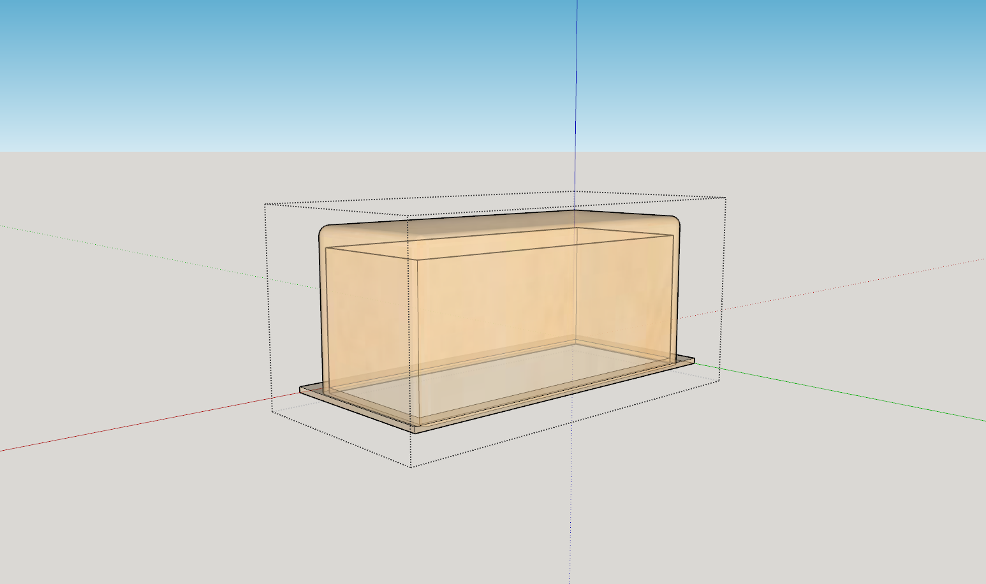
주간 진행 상황
하드웨어
1. 하드웨어 설계(케이스 모델링)
Notes:
그리고 하드웨어의 일부 부품들을 결정하고 구매했습니다.

Slide 30
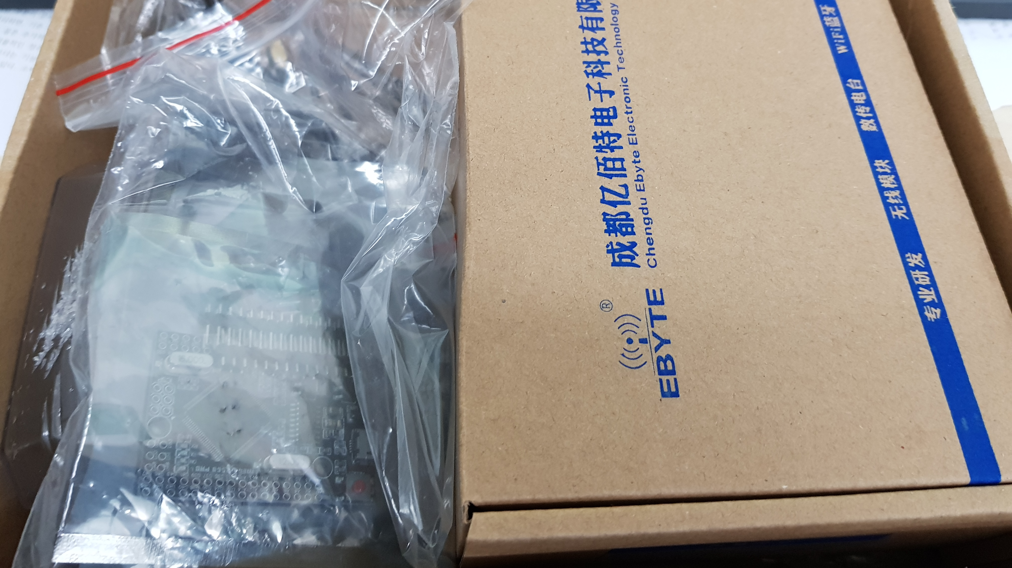
주간 진행 상황
하드웨어
1. 하드웨어 부품 구매
Notes:
그리고 하드웨어의 일부 부품들을 결정하고 구매했습니다.

Slide 31
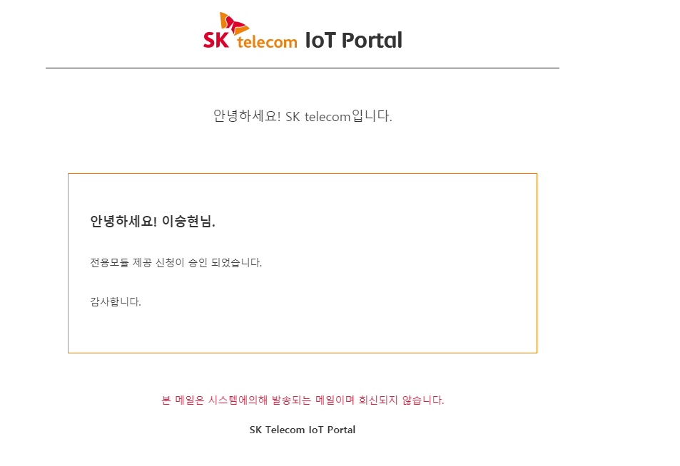
주간 진행 상황
하드웨어
1. 하드웨어 부품 구매
Notes:
그리고 하드웨어의 일부 부품들을 결정하고 구매했습니다.

Slide 32
질의 응답

